Slide 1
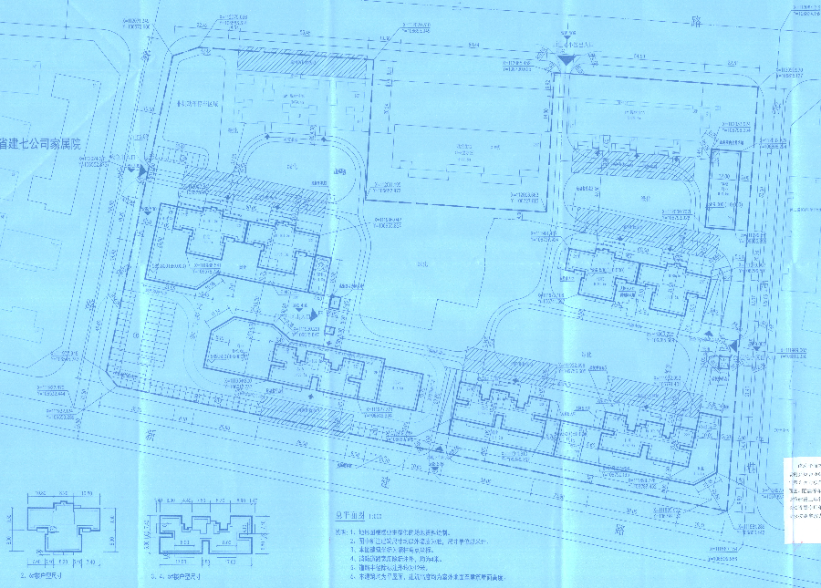
规划总平面图批后公布
项目名称：渭滨区陕建世佳花园项目（陕建二建集团102号院旧城改造项目）
建设单位：陕西三元盛宇置业有限公司
项目位置：经二路以南、新建路以北、新宝路以东、府西巷以西
主要技术指标：总建筑面积约18.75万平方米，其中地上约14.55万平方米，地下约4.2万平方米

